Slide 1
K-digital Training
  영양 편의점
프로젝트 결과 보고서
팀 아이넷 | 이규남, 조혁준, 김종호, 박하영

Slide 2

목차
01
프로젝트 개요
›
02
프로젝트 팀 구성 및 역할
›
03
프로젝트 수행 절차 및 방법
›
04
프로젝트 수행 결과
›
05
자체 평가 의견
›

Slide 3
01
프로젝트 개요

Slide 4
01 | 프로젝트 개요
주제 선정 배경
사용자의 다양한 상황과 목적별 실제 편의점 질의 예시
예시 01 · 운동 후 / 예산
“운동 후 먹을 1만 원 미만의 음식을 추천해줘”
예시 02 · 초저예산 식단
“5000원으로 든든한 한 끼 추천해줘”
예시 03 · 야식 / 성분 케어
“내일 얼굴 안 붓게 짠 거 말고 야식 추천해줘”
4

Slide 5
01 | 프로젝트 개요
주제 · 선정 배경 · 기획 의도
01
프로젝트 주제
02
선정 배경
03
기획 의도
맞춤형 영양 최적화 추천
자연어 입력(상황·예산) 기반의 편의점 맞춤형 영양 최적화 조합 추천 서비스
높은 탐색 비용 해소
건강 관리 수요 증가로 대조·조합 비용이 커짐에 따라, 자연어 질의만으로 예산 맞춤 최적 식품을 도출하는 서비스 필요성 대두
자동화 및 선택 피로 감소
영양 판독/계산을 자동화하여 선택 피로를 줄이고 정량적 영양 데이터(DB) 기반 최적 식단 조합 제공
5

Slide 6
01 | 프로젝트 개요
유사 서비스와의 차별화
기존 서비스에 없는 '목적 + 예산 + 정확한 영양 합계'
서비스
핵심 기능
한계
★ 우리의 차이
편의점 자체앱
(포켓CU 등)
자사 상품·행사·재고 조회
목적별 조합 추천과 영양 합산이 없음
목적·예산에 맞는 조합과 영양 합계 제공
범용 LLM 챗봇
자연어로 조합 추천
실제 제품·가격·영양을 추정
(환각)
LLM은 해석만, 수치는 DB·코드가 계산
펴늬
(편의점 행사 제품 정보)
여러 편의점 행사 비교
행사 중심, 영양 기반 추천 없음
영양 목표 기반 추천
식단 기록 앱
직접 검색 후 기록
구매 전 선택은 지원하지 않음
메뉴 고르기 전에 바로 추천
6

Slide 7
01 | 프로젝트 개요
프로젝트 내용
01
영양 DB 구축
02
요청 해석 (LLM)
03
추천 · 서비스
CU 앱 상품 상세 이미지 크롤링
Vision LLM(Qwen2.5-VL)이 영양성분표를 JSON으로 파싱
열량·탄수화물·당류·단백질·지방·나트륨을 SQLite에 저장
한 문장 → 영양소 2개 + 방향 + 예산(JSON)
A.X-4.0-Light QLoRA 파인튜닝
parse_query 함수로 API에 제공
Python·SQL이 후보 필터링·랭킹·합계 계산
API·예산 규칙, 화면
LLM이 추천 이유를 작성
LLM 파인튜닝(QLoRA), 프롬프트 설계, Vision LLM, DB, 평가 설계를 하나의 서비스로 연결했습니다.
7

Slide 8
01 | 프로젝트 개요
프로젝트 구조
① 데이터 구축
01
AI
DB
수치 계산은
코드가 담당
편의점 상품 상세
영양성분표 이미지
Vision LLM
이미지 → JSON
영양 DB
(SQLite)
② 추천 서비스
IN
AI
CODE
OUT
사용자 문장
+ 카테고리 선택
Agent LLM (A.X)
문장 → 조건 JSON
Python · SQL
필터·랭킹·합계
Top 5 추천메뉴
최종 제공
8

Slide 9
01 | 프로젝트 개요
활용 장비 및 재료
언어 · DB
Python, SQLite
데이터 수집
Playwright·Selenium으로 CU 앱 상품 상세 이미지 크롤링
Vision LLM
영양성분표 이미지 (Qwen2.5-VL-7B-Instruct) → JSON 파싱, 영양 DB 구축
Agent LLM
A.X-4.0-Light(SKT, 7B) · QLoRA 4bit
장비
학습 서버 RTX 4090 / 시연·재현 노트북 RTX 4060 8GB(WSL)
협업 도구
GitHub(브랜치 → PR → 팀장 승인), Git LFS(어댑터), 공유 문서 docs/interface.md
재료(데이터)
학습 문장 2,820개 · dev 216개 · test 240개 / CU 완제품 영양 DB
9

Slide 10
01 | 프로젝트 개요
활용 방안 및 기대 효과
01. APPLICATION
활용 방안
02. USER BENEFIT
사용자 효과
• 편의점 앱·챗봇 연동
("운동 후 단백질" 등 대화형 조합 추천)
• GS25 등 타 편의점 서비스로의 유연한 채널 확장
• 영양성분표 확인 및 가격 계산 시간 대폭 절감
• 설정된 예산 한도 내 정확한 영양성분 합계 실시간
확인
03. BUSINESS
비즈니스 효과
04. TECH EFFECT
학습 · 기술 효과
• 리뷰 평점 데이터 기반 트렌디한 인기 꿀조합 파악
• 행사 정보 연계 추천 및 고객 맞춤형 큐레이션
서비스 구축
• LLM 기반 메뉴·예산·영양소 자동 추출
• 조건 충족 최적 Top 5 추천 메뉴 조합 알고리즘
제공
10

Slide 11
02
프로젝트 팀 구성 및 역할

Slide 12
02 | 프로젝트 팀 구성 및 역할
프로젝트 팀 구성 및 역할
훈련생 | 역할 | 담당 업무
박하영 | 자연어처리, Agent LLM | 요청 해석 데이터 설계·정제, A.X QLoRA 파인튜닝·평가, parse_query 함수·입력 안전장치
김종호 | 모델 비교평가, API | 모델 비교 평가, test 문장 240개 작성, 가격(예산) 필터, FastAPI 연결
이규남 | Vision LLM, DB 구성, 추천 조합 필터 | 이미지 크롤링, Vison LLM, 후보 추출·랭킹 엔진, 검증·합산, 팀 공유 문서 관리
조혁준 | UI/UX, 양자화 | 화면(UI)과 안내문구, CU 데이터 수집·매칭, 모델 비교 및 양자화
12

Slide 13
03
프로젝트 수행 절차 및 방법

Slide 14
03 | 프로젝트 수행 절차 및 방법
프로젝트 수행 절차 및 방법
STEP 01
STEP 02
STEP 03
STEP 04
STEP 05
사전 기획
데이터 구축
요청 해석 모델링
서비스 통합
테스트 · 보고
• 문제·근거 확인
• MVP·성공 기준
• DB·JSON 설계
• 이미지 크롤링
• Vision LLM 파싱
• 성분 1→2개 시도
• 짝 규칙·데이터 정리
• QLoRA 파인튜닝
• parse_query와 API 연결
• 추천 엔진·화면 통합
• test 240문장 1회 평가
• 오류 수정·발표
기획보고서
범위 동결
영양 DB
Validation
dev 86.1%
통합 MVP
Final Result
test 85.8%
14

Slide 15
03 | 프로젝트 수행 절차 및 방법
프로젝트 일정
총 개발기간 10일 (계획 기준)
D1
D2
D3
D4
D5
D6
D7
D8
D9
D10
사전 기획
D1 ~ D3 (3일)
데이터 구축
D4 ~ D5
요청 해석 모델링
D5 ~ D7 (3일)
서비스 통합
D7 ~ D8
테스트 · 보고
D9 ~ D10
15

Slide 16
04
프로젝트 수행 결과

Slide 17
04 | 프로젝트 수행 결과
데이터 준비 - 요구 사항 분석
최종 DB(cu_products) 스키마가 요구하는 3대 핵심 데이터 축
1. 식별 및 상품 메타
상품명, 상품코드, 카테고리, 상품 이미지 url
편의점 매장 진열 품목 식별 및 추천 UI 카드 노출용
2. 상거래·추천 제약 (공공DB 부재)
가격, 이벤트 타입(1+1, 2+1, NONE)
예산 내 가성비 조합' 계산을 위한 필수 필터 조건
3. 정밀 6대 영양소 (VLM 추출 대상)
열량, 단백질, 나트륨, 탄수화물, 당류, 지방
'고단백/저당/저나트륨' 목표 달성용 연속형 수치
[한계] 식약처 공공 DB 사용 불가 사유
[해결] 실물 라벨 크롤링 + Vision-LLM 도입
1. 핵심 메타데이터(가격/행사) 부재
영양 규격 중심 데이터셋으로 필수인 판매가 및 1+1/2+1 프로모션 정보 전무
1. 100% 실판매 데이터 및 이미지 확보
CU 웹/앱 크롤링으로 최신 상품명, 가격, 행사 정보와 고화질 영양 라벨 수집
2. 실시간 편의점 유통 데이터 미반영
1~2주 단위 빠른 신상품 및 단종 주기를 못 따라가 매장 상품 매칭률 급감
2. 전통적 OCR 한계 극복
2D 좌표 간섭, 줄바꿈 오인식, 컬럼 밀림을 문맥 이해형 Vision-LLM으로 해결
3. 상품명 불일치로 JOIN 불가
정식 제조 품목명과 소비자가 인지하는 편의점 유통명이 달라 대량 결측 발생
3. Qwen2.5-VL 기반 구조화
실물 라벨의 6대 영양성분을 정밀 판독하여 최종 DB 스키마 규격으로 직접 적재
17

Slide 18
04 | 프로젝트 수행 결과
데이터 준비 - Vision LLM 엔지니어링
Vision-LLM 데이터 추출 & 엔지니어링 파이프라인 통합
1. VLM 모델 선정 & 하드웨어 가속
• Qwen2.5-VL-7B-Instruct
동적 해상도 기반 비정형 영양성분표 판독 최적화
• GPU 최적화 & 초고속 추론
RTX 4060 (NF4 4-bit) ~ RTX 4090 (bf16, 장당 0.5초대 처리)
• 초고해상도 이미지 DOS 방어
초고해상도 상세페이지 통이미지 처리 시 발생하는 PIL 크기 제한 오류 방어
2. 프롬프트 & 파이프라인 제약 설계
• 엄격한 단위 제약 & Few-shot
[kcal, mg, g] 단위 한정 및 명확한 올바른 예시 명시
• 정형 JSON 스키마 강제
마크다운/인사말 제외, 파이썬 즉시 dict 파싱 가능 출력
• 후처리 클렌징 안전장치
정규식 기반 숫자/단위 분리, 오인식 발생 시 None 처리
18

Slide 19
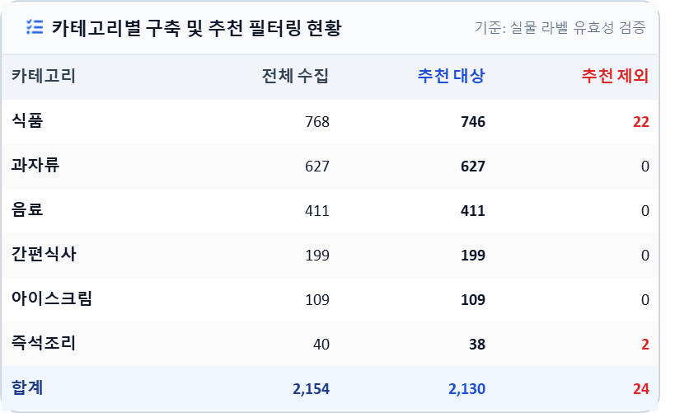
04 | 프로젝트 수행 결과
데이터 준비 - Text-to-SQL 기반 RAG
최종 SQLite DDL 스키마 (cu_products)
카테고리별 구축 및 추천 필터링 현황
🗄️ 최종 SQLite DDL 스키마Table: cu_products
CREATE TABLE cu_products (
item_cd TEXT PRIMARY KEY, -- 바코드 (상품 ID)
category TEXT NOT NULL, -- '간편식사' 등
product_name TEXT NOT NULL, -- 상품명
price INTEGER CHECK(price > 0), -- 판매가
event_type TEXT DEFAULT 'NONE', -- 1+1, 2+1 등
-- Vision-LLM(Qwen2.5-VL) 추출 6대 영양성분
calories REAL CHECK(calories >= 0), -- 열량(kcal)
protein REAL CHECK(protein >= 0), -- 단백질(g)
sodium REAL CHECK(sodium >= 0), -- 나트륨(mg)
carbs REAL CHECK(carbs >= 0), -- 탄수화물(g)
sugar REAL CHECK(sugar >= 0), -- 당류(g)
fat REAL CHECK(fat >= 0), -- 지방(g)
thumbnail_url TEXT, price_date TEXT NOT NULL
);
CREATE INDEX idx_category_price ON cu_products(category, price);
✓ 실물 라벨 유효성 검증 완료
전체 수집 2,154건 중 2,130건(98.9%) 추천 대상 확정
✓ 무결성 제약: CHECK 8건 반영⚡ 복합 인덱스 조회 최적화
19

Slide 20
04 | 프로젝트 수행 결과
기능 구현 - 추천 흐름
입력 예시 “운동 끝나고 5천원으로 먹을 거 추천해줘” + 카테고리 선택: 간편식사, 음료
1
2
3
4
5
자연어 처리
가격 필터
DB 조회
Top 5 필터
화면 표시
LLM
예산 → 검색 조건
SQLite
Python 필터 엔진
웹 추천 카드
영양 조건 2개 추출
(QLoRA 파인튜닝, JSON)
예산은 규칙으로 추출
예산이 있으면
단품 가격 상한 조건 추가
없으면 가격 제한 없음
카테고리별 후보 검색
추천 제외 상품 24개는
검색에서 빠짐
카테고리별 1개씩 조합
합계 ≤ 예산
영양 0.7 + 가격 0.3 점수
중복 상품 제거
순위별 상품, 합계 가격
영양 점수, 행사 정보
(1+1 · 2+1) 표시
결과
단백질 high
지방 low
예산 5,000원
결과
price ≤ 5,000
결과
간편식사 158개
음료 404개
결과
63,832개 조합
→ Top 5
1위 82.3점 · 4,900원
결과
추천 카드 5개
20
Notes:
LLM은 1단계(자연어 전처리)에서만 쓰고, 2~5단계는 Python 코드가 DB 값으로 처리한다. 예시 수치는 2026-11-09 WSL 저장소의 cu_products.db와 filter_engine으로 실제 실행한 결과다.

Slide 21
04 | 프로젝트 수행 결과
모델 비교 평가 (A.X vs EXAONE)
86.1%
84.3%
15 : 11
19
A.X · 186 / 216
EXAONE · 182 / 216
한 모델만 맞힌 문장 (A.X : EXAONE)
두 모델 모두 틀림 (16개는 같은 오답)
구분 | 입력 문장 | 정답 | A.X | EXAONE
A.X만 | 아기 수유 중인데 왜 이렇게 배가 고프지? 뭐 먹을까? | 단백질↑ 지방↓ | ✔ 단백질↑ 지방↓ | ✘ 열량↑ 탄수↑
A.X만 | 성장기 아이 간식 | 단백질↑ 지방↓ | ✔ 단백질↑ 지방↓ | ✘ 나트륨↓ 지방↓
A.X만 | 신검 코앞 ㄷㄷ 가벼운거 머먹지 | 열량↓ 지방↓ | ✔ 열량↓ 지방↓ | ✘ 탄수↓ 단백질↑
EXAONE만 | 회식하고 나서 몸이 무거운데 뭐 먹지 | 나트륨↓ 지방↓ | ✘ 단백질↑ 지방↓ | ✔ 나트륨↓ 지방↓
EXAONE만 | 면먹고 배 터질듯 ㅜㅜ 오늘 딴거 머먹지 | 탄수↓ 단백질↑ | ✘ 열량↓ 지방↓ | ✔ 탄수↓ 단백질↑
EXAONE만 | 1,500원에 우는 아이 그치게 할 만한 게 뭘까요? | 당류↑ 열량↑ | ✘ 나트륨↓ 지방↓ | ✔ 당류↑ 열량↑
둘 다 틀림 | 오늘 제주 올레길 걷는데 중간에 뭐 먹으면 힘이 날까? | 당류↑ 열량↑ | ✘ 탄수↑ 열량↑ | ✘ 탄수↑ 열량↑
둘 다 틀림 | 모유 수유로 늘어난 식사량을 채우고 싶습니다. | 단백질↑ 지방↓ | ✘ 열량↑ 탄수↑ | ✘ 열량↑ 탄수↑
둘 다 틀림 | 아이 간식 3천원 안쪽으로 골라줘 | 단백질↑ 지방↓ | ✘ 나트륨↓ 지방↓ | ✘ 나트륨↓ 지방↓
21

Slide 22
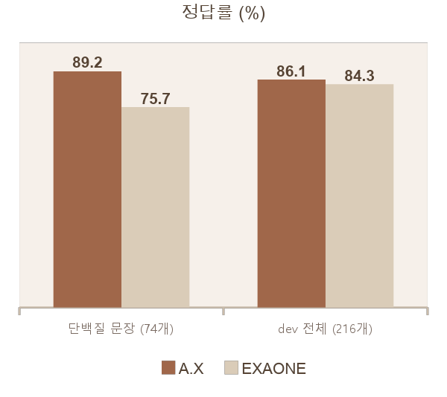
04 | 프로젝트 수행 결과
모델 A.X 선정 이유
단백질 정답 문장 74개 | A.X | EXAONE
완전 정답 | 66 (89.2%) | 56 (75.7%)
한 모델만 맞힘 | 13 | 3
단백질을 빠뜨린 답 | 7 | 18
EXAONE이 틀린 예
"성장기 아이 간식" → 나트륨↓ 지방↓
"수유 중 배고픔" → 열량↑ 탄수↑
정답은 둘 다 단백질↑ 지방↓, A.X는 맞힘
선정 결론
단백질은 운동·성장·수유 등 핵심 추천 상황의 주 성분이라 A.X를 유지
22

Slide 23
04 | 프로젝트 수행 결과
모델 선정 (A.X-4.0-Light)
기반 모델 : Qwen 2.5-7B
한국어 특화
한국어 벤치마크 3종 모두 기반 모델보다 높음 (KMMLU +14.6점). 영어 성능(MMLU)은 그대로 유지
1
가벼운 7B 크기
4bit로 줄이면 약 4.95GiB → RTX 4060 8GB 노트북에서 시연 가능, 문장당 약 3.3초
2
Apache 2.0 라이선스
상업적 이용·수정·배포 가능. 서비스로 확장할 때 라이선스 부담이 적음
3
표준 구조 (Qwen2)
transformers 기본 지원 → QLoRA(peft) 파인튜닝을 바로 적용.
4
23
Notes:
출처: https://huggingface.co/skt/A.X-4.0-Light (A.X 4.0 계열은 2025-07-03 공개, Qwen2.5 기반, Apache 2.0, 7B, 입력 16,384토큰, 한국어·영어). 벤치마크: KMMLU 64.15 / CLIcK 68.05 / KoBALT 30.29 / MMLU 75.43, Qwen2.5-7B 49.56 / 60.56 / 21.57 / 75.40.

Slide 24
04 | 프로젝트 수행 결과
학습 데이터 준비
QLoRA 학습 문장 2,820개 (v3)
학습 데이터 예시 (문장 → 정답)
데이터 구성
문장 → 정답 JSON (영양소 2개 + 높음·낮음)
성분 6개: 열량·단백질·나트륨·탄수화물·당류·지방
말투 7가지: 구어체 · 줄임말 · 예산 포함 등
dev·test는 학습 문장과 상황이 겹치지 않음
데이터 정리 (v1→v3)
팀 라벨 기준 확정, '단짠'(나트륨↑) 추가
기준과 어긋난 69문장 수정
학습 설정 (QLoRA)
4bit NF4 + LoRA r16·α32·dropout 0.05
학습률: 2e-4, 유효 배치: 16
최대 10 epoch, EarlyStopping: patience 3
best = epoch 1 (검증 86.7%), epoch 4에서 종료
RTX 4090, 약 56분
2,820
구어체
나트륨↓ 지방↓
"밤에 배고파서 잠이 안 와 뭐 먹을까"
전체 데이터 (94상황 × 30문장)
줄임말·오타
단백질↑ 지방↓
"감량중인데 근육빠지면 안되는데ㅠ"
2,550 + 270
예산 포함
탄수화물↑ 열량↑
"지갑에 6500원 있는데 내일 달리기 대비해서 힘 나는 걸로 뭐 살까?"
학습 + 검증
성분 직접 언급
탄수화물↓ 단백질↑
"프로필 찍기 전까지 탄수화물 낮은 걸로만 먹고 싶어요."
24

Slide 25
04 | 프로젝트 수행 결과
성능 개선 과정
1단계
2단계
3단계
4단계
5단계
성분 1개 추출
성분 2개로 확장
짝 규칙표로 통일
데이터 v3 정리
QLoRA 파인튜닝
성분 1개 + 방향
학습 예시 9개
성분 2개 + 방향
(운동 후 → 고단백, 저지방)
6개 중에서만 고르도록
규칙 예시 10개 추가
학습 데이터 2,820쌍으로
모델 자체를 학습
라벨 기준 확정
69개 문장 수정
›
›
›
›
82.9%
14.4%
44.0%
43.5%
86.1%
성분 1개는 충분히 맞힘
둘째 성분 22.7%만 맞힘
둘째 성분 52.3%로 상승
44% 부근에서 정체
dev 기준 · 한계 돌파
25

Slide 26
04 | 프로젝트 수행 결과
성능 지표 변화
완전 정답률 (%)
최종 결과
86.1% / 85.8%
86.1
85.8
dev / test · 목표 80% 달성
목표 80%
프롬프트 단계
14.4% → 44.0%. 예시를 바꿔도 44% 부근에서 정체
44.0
43.5
파인튜닝
14.4
+36.6%p. 처음 보는 test에서도 85.8%로 유지
성분 2개
첫 시도
짝 규칙표
프롬프트
데이터 v3
정리
파인튜닝
(QLoRA)
최종 test
240문장
추가 예외 규칙
무관한 문장(인사/날씨 등)은 빈 값으로 답해 잡담 추천 방어
{"nutrients":[]}
dev 216문장 (왼쪽 5개) · test 240문장 (맨 오른쪽)
26

Slide 27
04 | 프로젝트 수행 결과
최종 성능 개선
재학습 없이, 규칙 2단계로 해결
① 문제
② 해결 : 2단계로 거르기
③ 결과 · 잡담 차단
모델은 어떤 문장이든 영양소 2개를 고르도록 학습되어, 잡담에도 영양소를 지어냄
1단계 · 규칙 검사
인사·요청어만 있으면 바로 차단
모델 호출 없음 (예: 안녕하세요)
6 / 6
열량↓ 지방↓
2단계 · 시스템 프롬프트
학습 프롬프트 끝에 규칙 추가
모델은 다시 학습하지 않음
수정 전에는 1 / 6만 걸러짐
추가 2문장 포함 8 / 8
“오늘 날씨 어때”
“심심해”
단백질↑ 지방↓
관계없는 문장 규칙:
사용자 문장이 먹을 것, 식사, 건강, 몸 상태, 상황과 관계없으면 (인사, 잡담, 날씨, 감사 인사, 다른 주제 질문 등) 영양소를 고르지 말고 {"nutrients": []} 로만 답하세요.
인사·요청어
13 / 13 차단
정상 문장 정확도 (dev 216)
86.1% → 85.6%
1문장을 관계없음으로 잘못 판단
“뭐해 지금”
단백질↑ 지방↓
→ 먹을 것과 관계없는 말에도
상품을 추천하는 문제
“오늘 날씨 어때” → {"nutrients": []} → 안내 문구
27
Notes:
모델은 어떤 문장이든 영양소 2개를 고르도록 학습되어 '오늘 날씨 어때'에도 열량↓ 지방↓를 냈습니다. 1단계로 인사·요청어만 있는 입력은 코드가 모델 호출 없이 거르고, 2단계로 학습 프롬프트 끝에 관계없는 문장이면 빈 목록으로 답하라는 규칙을 추가했습니다. 재학습은 하지 않았습니다. 잡담 6문장은 수정 전 1개만 걸러졌지만 수정 후 모두 걸러졌고, 추가 2문장까지 8/8입니다. 정상 문장 정확도는 dev 기준 86.1%에서 85.6%로 1문장만 영향을 받았습니다. 잡담 표본이 8문장으로 작다는 한계가 있습니다. (측정: 2026-11-06, WSL RTX 4060, 4bit)

Slide 28
04 | 프로젝트 수행 결과
가격(예산) 필터
영양소는 모델, 가격은 규칙 코드가 담당
예산 추출 규칙 (budget_filter)
test 예산 포함 58문장 정확도
문장 | 파인튜닝 전 | 파인튜닝 후
예산은 6천이야 | 없음 | 6,000
4천원 대신 3천원으로 | 4,000 | 3,000
만원 넘게 써도 돼 (상한 아님) | 10,000 | 없음
나트륨 2천 이하로 (금액 아님) | 없음 | 없음
천원짜리 지폐 두 장 | 1,000 | 2,000
53.4%
86.2%
파인튜닝 전 (원본 4bit)
파인튜닝 후
28

Slide 29
04 | 프로젝트 수행 결과
DB 조회 (후보 검색)
화면에서 고른 카테고리마다 SQLite에서 후보 상품을 꺼낸다. 예산이 있으면 단품 가격 상한을 함께 건다
실행되는 SQL (카테고리마다 1번)
입력 → 출력 (예시)
입력
카테고리 간편식사, 음료
예산 5,000원
SELECT item_cd, category, product_name,
price, event_type, calories, protein,
sodium, carbs, sugar, fat, thumbnail_url
FROM cu_products
WHERE category = ?
AND exclude_reason IS NULL
AND price <= ? -- 예산이 있을 때만
ORDER BY price, item_cd
출력 : 카테고리별 후보 목록 (가격 오름차순)
간편식사 158개 / 199개
음료 404개 / 411개
상품마다 바코드, 이름, 가격, 행사, 영양소 6개, 이미지
✓ 읽기 전용 연결 (mode=ro) ✓ 값은 ? 파라미터로 전달
입력 검사
카테고리 1~3개, 예산은 양의 정수
없는 카테고리, 중복, 잘못된 예산은 오류로 거부
추천 제외
제외 표시된 24개는 검색 안 함
소스·양념·조미료와 식재료. DB에는 남김
역할 분리
영양 조건은 쿼리에 넣지 않음
순위는 다음 단계인 Top 5 필터가 점수로 계산
29
Notes:
코드: backend/pickcu/product_search.py의 search_candidates(categories, budget). 예시 숫자는 2026-11-09 cu_products.db로 직접 조회한 값이다(간편식사 199개 중 5,000원 이하 158개, 음료 411개 중 404개). 후보가 없는 카테고리는 빈 목록을 돌려주고, DB 파일이 없으면 FileNotFoundError를 낸다.

Slide 30
04 | 프로젝트 수행 결과
Top 5 필터 (점수 계산)
조합마다 영양 점수와 가격 점수를 7 : 3으로 합쳐 총점을 매긴다. 계산은 LLM 없이 Python 코드가 DB 값으로 한다
점수 규칙
계산 예시 : 1위 조합
1
영양 점수 상품마다
조건 단백질 high · 지방 low | 예산 5,000원 | 간편식사 + 음료
같은 카테고리 후보 안의 백분위 (0~100)
간편식사 샌)급식대가저당치킨샌드
3,600원 단백질 26g · 지방 6g
영양 점수
90.2
· high 조건은 그대로, low 조건은 100 − 백분위
· 조건이 2개면 두 점수를 평균
2
가격 점수 조합마다
음료 레쓰비)캔200ml
1,300원 단백질 1g · 지방 0g
영양 점수
60.9
합계 ÷ 예산 × 100
· 예산에 가까울수록 높음
· 합계가 예산을 넘는 조합은 계산하지 않음
영양 점수
(90.2 + 60.9) ÷ 2
75.5
가격 점수
4,900 ÷ 5,000 × 100
98.0
3
총점 조합마다
0.7 × 영양 점수 + 0.3 × 가격 점수
총점
0.7 × 75.5 + 0.3 × 98.0
82.3
· 조합의 영양 점수 = 상품 영양 점수의 평균
· 예산이 없거나 카테고리가 1개면 영양 점수만 사용
30
Notes:
예시는 2026-11-09 WSL 저장소의 cu_products.db와 filter_engine.recommend로 실제 계산한 값이다. 백분위는 같은 카테고리 후보끼리 비교하므로 실제 함량이 아니라 순위를 반영한다. 예: 단백질 1g인 레쓰비도 음료 안에서 단백질 중앙값이 1g이라 60.9점을 받는다.

Slide 31
04 | 프로젝트 수행 결과
Top 5 필터 (조합과 선정)
카테고리마다 1개씩 묶은 조합 중 예산 안의 것만 남기고, 총점 순으로 보면서 중복 상품을 건너뛰어 5개를 고른다
조합이 줄어드는 과정 (예시)
Top 5 결과 (예시)
63,832
전체 조합
간편식사 158 × 음료 404
순위 | 간편식사 | 음료 | 합계(원) | 총점
1 | 샌)급식대가저당치킨샌드 | 레쓰비)캔200ml | 4,900 | 82.3
2 | 샌)호밀햄치즈샌드 | 매일)엔요280ml | 5,000 | 79.4
3 | 빅삼)정통돈까스삼각 | 매일)셀렉스프로핏코코넛 | 5,000 | 78.2
4 | 삼)떡갈비전주비빔삼각 | 유한)비컴플런부스터110ml | 5,000 | 77.9
5 | 주)매콤양념족발밥바 | 풀무원)액티비아업딸기 | 5,000 | 76.5
19,622
예산 안 조합
합계 ≤ 5,000원
36
총점 순으로 검사
31개는 이미 쓴 상품이 있어 건너뜀
5
Top 5
같은 상품은 한 번만 사용
정렬 순서
총점 → 영양 점수 → 낮은 합계
동점이면 영양 점수가 높은 조합이 먼저
중복 제거
Top 5 안에서 같은 상품은 한 번만
맛만 다른 상품(같은 카테고리·브랜드·가격, 이름 유사도 0.7 이상)도 제외
카테고리 3개
후보를 카테고리마다 80개로 축소
영양 상위 50개 + 나머지 중 저렴한 30개 (조합은 최대 80 × 80 × 80 = 약 51만 개)
31
Notes:
예시 조건: 단백질 high · 지방 low, 예산 5,000원, 간편식사 + 음료. 총점 순서대로 36번째 조합까지 보면서 이미 Top 5에 쓴 상품이 든 조합 31개를 건너뛰었다. 결과가 5개보다 적으면 있는 만큼, 없으면 빈 목록을 돌려준다. 행사(1+1, 2+1)는 점수에 넣지 않고 표시만 한다.

Slide 32

서비스 준비 (양자화)
04 | 프로젝트 수행 결과
STEP 01
merge
STEP 02
GGUF
STEP 03
양자화
STEP 04
등록
어댑터를 원본에 층별로 더함
bf16 GGUF로 변환
Q5_K_M으로 줄임,
약 5.2GB
Ollama 모델로 등록해 실행
47초 · 약 10GB
48초 · 약 3.7GB
수 초
1분 · 약 2.5GB
01 모델 경량화
02 4060 최적화
03 응답 속도 개선
04 정확도 유지
약 65% 감소
8GB 이내
약 4배
손실 없음
14.5GB + 어댑터에서
5.2GB 파일 하나로
모델 5.2GB +
실행 공간 약 1.5~2.5GB
문장당 3.3초에서
0.81초로
dev 186 → 186
test 206 → 210
문장별 예측 213/216 일치 · 형식 오류 0건
필요한 파일 용량
문장당 응답 시간 (같은 4060)
dev 정답 수 (216문장)
양자화 전
14.7GB
메모리 8GB 중 사용량
양자화 전
3.3초
양자화 전
186
양자화 후
5.2GB
모델 5.2GB
양자화 후
0.81초
양자화 후
186
실행 공간(추정) 1.5~2.5GB
32
Notes:
파인튜닝 어댑터를 원본 모델에 층별로 더하고, GGUF로 변환한 뒤 Q5_K_M으로 양자화해 Ollama에 등록했습니다. 결과는 네 가지입니다. 필요한 용량은 약 65% 줄었고, 모델과 실행 공간을 합쳐도 RTX 4060 8GB 안에 들어갑니다. 응답 시간은 같은 4060에서 3.3초에서 0.81초로 약 4배 빨라졌습니다. 정확도는 줄지 않아 dev는 186개 그대로, test는 206개에서 210개였고, 문장별 예측도 216개 중 213개가 같았습니다.

Slide 33
프로젝트 수행 결과 (최종 모델 비교 분석)
04 | 프로젝트 수행 결과
A.X 4bit
A.X 양자화 (최종 모델)
EXAONE 4bit
EXAONE 양자화
test 정답률
문장당 응답 시간
필요한 파일 용량
240문장 · 유의한 차이 없음
RTX 4060 기준 · 짧을수록 좋음
약 · 작을수록 좋음
90.0%
3.3초
3.5초
31.2GB
85.8%
87.5%
88.3%
14.7GB
0.81초
0.89초
5.2GB
5.6GB
A.X
4bit
A.X
양자화
EXAONE
4bit
EXAONE
양자화
A.X
4bit
A.X
양자화
EXAONE
4bit
EXAONE
양자화
A.X
4bit
A.X
양자화
EXAONE
4bit
EXAONE
양자화
구분 | 4bit + 어댑터 (양자화 전) | 양자화 GGUF (양자화 후)
어댑터 | 원본은 그대로 두고, 실행할 때마다 어댑터를 얹음 | 어댑터를 원본에 합쳐 파일 하나로 만듦
압축 방식 | NF4 · 불러올 때마다 가중치를 4비트로 압축 | Q5_K_M · 미리 약 5비트로 압축해 파일로 저장
실행 도구 | Transformers · Python 코드로 모델을 불러와 실행 | Ollama · 파일을 등록하면 명령 하나로 실행
33
Notes:
A.X와 EXAONE을 각각 4bit와 양자화로 비교했습니다. test 240문장 정답 수는 A.X 4bit 206, 양자화 210, EXAONE 4bit 212, 양자화 216이며, 모델 간 차이는 통계적으로 뚜렷하지 않고 양자화해도 정답 수는 줄지 않았습니다. 응답 시간은 RTX 4060에서 A.X가 3.3초에서 0.81초로, EXAONE이 3.5초에서 0.89초로 줄었습니다. 필요한 파일은 양자화로 A.X 약 14.7GB에서 5.2GB로, EXAONE 약 31.2GB에서 5.6GB로 줄었습니다. 4bit는 실행할 때 어댑터를 얹고 Python으로 돌리지만, 양자화는 어댑터를 합친 파일 하나를 Ollama에 등록해 바로 실행합니다.

Slide 34










시스템 아키텍처
04 | 프로젝트 수행 결과
프론트엔드
백엔드
모델 · 데이터
웹 화면
FastAPI 서버 · 포트 8000
Ollama
1
4
A.X 양자화
Q5_K_M · 문장 해석
사용자
DB
2
/api
3
5
cu_products.db
상품 2,154개
React 화면
FastAPI
필터 엔진
포트 5175
API 5개 · 요청 검사
조합 계산
6
reviews.db
TypeScript · Vite
Tailwind CSS
별점 · 한 줄 평
리뷰 점수
별점 반영
34
Notes:
앞에서 고른 양자화 A.X가 실제 서비스 안에서 어디에 들어가는지 보여 주는 전체 구성도입니다. 번호는 추천 한 번이 처리되는 순서입니다. 1 사용자가 문장을 입력하면 2 React 화면이 /api 요청을 FastAPI로 보냅니다. 3 FastAPI가 요청을 검사하고 4 Ollama로 띄운 양자화 A.X에게 문장 해석을 맡겨 영양소 2개와 방향을 받습니다. 5 필터 엔진이 상품 DB 2,154개에서 조합을 계산하고 6 reviews.db의 별점으로 리뷰 점수를 더해 Top 5를 화면에 돌려줍니다. 별점을 남기면 같은 길로 reviews.db에 저장됩니다. 다음 장부터 프론트엔드와 백엔드를 차례로 자세히 봅니다.

Slide 35








프론트엔드
04 | 프로젝트 수행 결과
React 18
TypeScript
Vite
Tailwind CSS
CSS 변수
lucide-react
화면 컴포넌트
응답 형식 검사
/api를 서버로 전달
스타일·반응형
다크·화이트 전환
아이콘
브라우저 · React 화면 (포트 5175)
1
2
3
4
요청
입력
상태 보관
API 호출
Vite 프록시
카테고리 · 문장
React useState
fetch /api/recommend
5175 → 8000
FastAPI
저장 · 불러오기
백엔드 · 포트 8000
7
6
5
JSON 응답
브라우저 저장
화면 갱신
상태 분기
응답 확인
장바구니 · 테마 · ID
Top 5 카드 표시
결과 · 되묻기 · 안내
TypeScript 타입
35
Notes:
프론트엔드에서 추천 한 번이 처리되는 기술 흐름입니다. 1 사용자가 카테고리와 문장을 입력하면 2 React가 useState로 상태를 보관하고, 3 api/client.ts가 fetch로 /api/recommend에 요청을 보냅니다. 4 Vite 개발 서버가 /api로 시작하는 요청을 8000번 포트의 FastAPI로 넘겨 줍니다. 돌아온 JSON은 5 TypeScript 타입으로 형식을 맞추고, 6 응답 상태에 따라 결과를 보여 줄지, 되물을지, 안내 문구를 띄울지 나눕니다. 7 그 결과로 Top 5 카드가 다시 그려집니다. 장바구니, 다크·화이트 테마, 리뷰용 익명 ID는 브라우저 저장소에 저장해 새로고침해도 남습니다. 스타일과 반응형은 Tailwind CSS, 테마 전환은 CSS 변수, 아이콘은 lucide-react를 썼습니다. 다음 장에서 요청을 받는 백엔드를 봅니다.

Slide 36
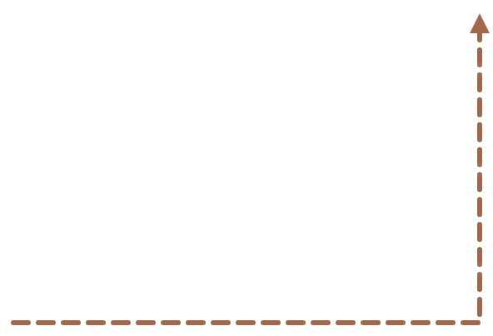
백엔드 · FastAPI (API 5개)
04 | 프로젝트 수행 결과
POST /recommend
POST /reviews
GET /categories
GET /products
GET /reviews
문장으로 Top 5 추천
별점·한 줄 평 저장
카테고리 목록
전체 상품 검색·정렬
저장된 별점 조회
추천 받기 · POST /recommend
요청 검사
A.X 해석
필터 엔진
리뷰 점수
Top 5 응답
문장 길이 · 카테고리 수
영양소 2개 · 방향
상품 2,154개 조합 계산
별점을 순위에 더함
합계 · 별점 포함
리뷰 저장 · POST /reviews
다음 추천에 반영
별점 남기기
요청 검사
reviews.db 저장
별점 · 한 줄 평
별점 1~5 · 상품 확인
같은 조합은 덮어씀
36
Notes:
백엔드는 FastAPI 서버 하나이고 API는 다섯 개입니다. 진하게 표시한 POST 두 개가 핵심이고, GET 세 개는 카테고리 목록, 전체 상품 검색과 정렬, 저장된 별점을 조회만 합니다. 위쪽은 추천 받기입니다. /recommend가 문장 길이와 카테고리 수를 검사하고, A.X가 문장을 영양소 2개와 방향으로 바꾸면 필터 엔진이 상품 2,154개에서 조합을 계산합니다. 저장된 별점으로 리뷰 점수를 더한 뒤 합계와 별점을 붙여 Top 5로 돌려줍니다. 숫자는 모델이 지어내지 못하도록 코드가 계산합니다. 아래쪽은 리뷰 저장입니다. /reviews가 별점 범위와 상품이 실제로 있는지 확인한 뒤 상품 DB와 분리된 reviews.db에 저장하고, 같은 브라우저에서 같은 조합에 다시 남기면 새로 쌓지 않고 고칩니다. 점선처럼 저장된 별점은 다음 추천부터 리뷰 점수로 순위에 더해집니다. API 형식은 그대로 두고 모델 호출만 양자화 A.X로 바꿨기 때문에 화면 코드는 고칠 필요가 없었습니다.

Slide 37
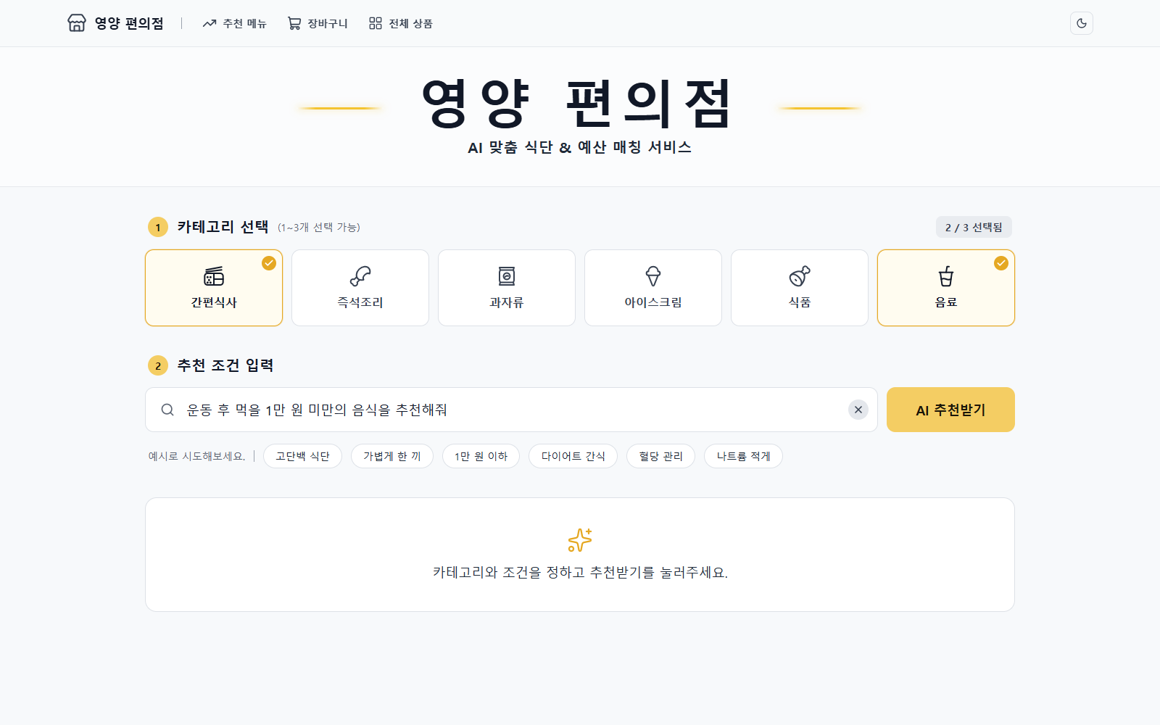
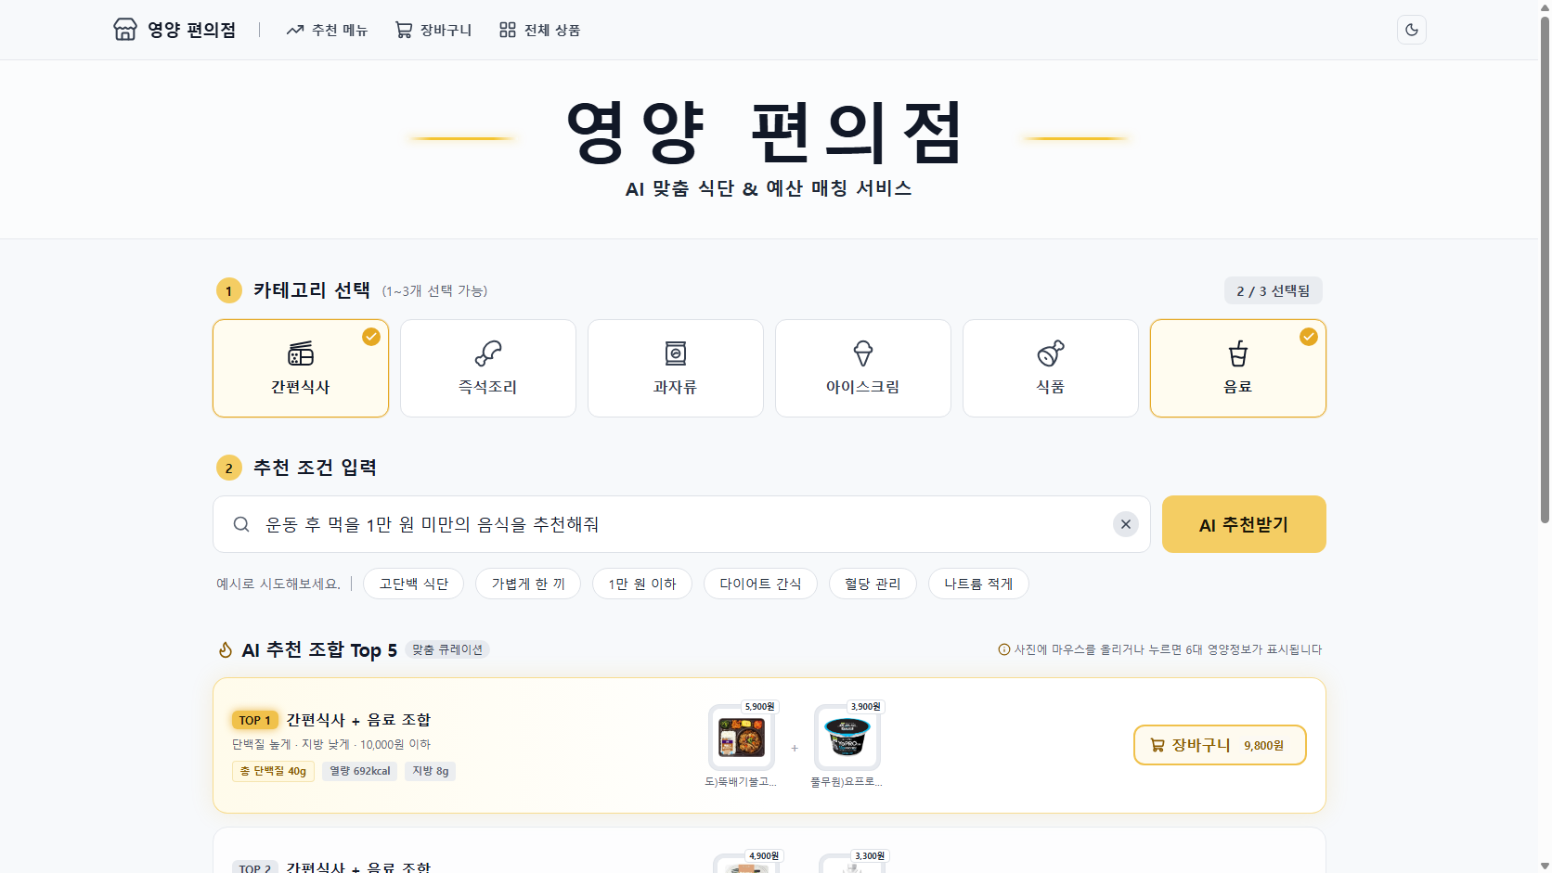
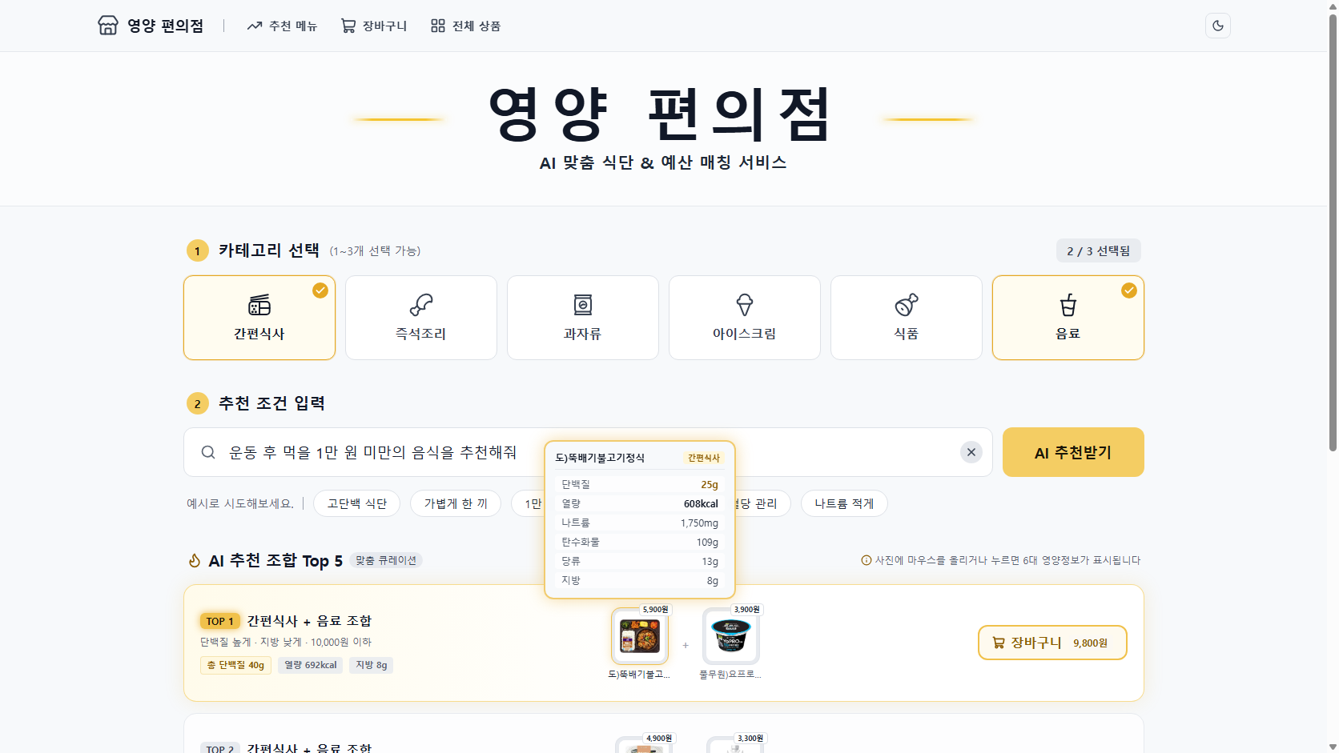
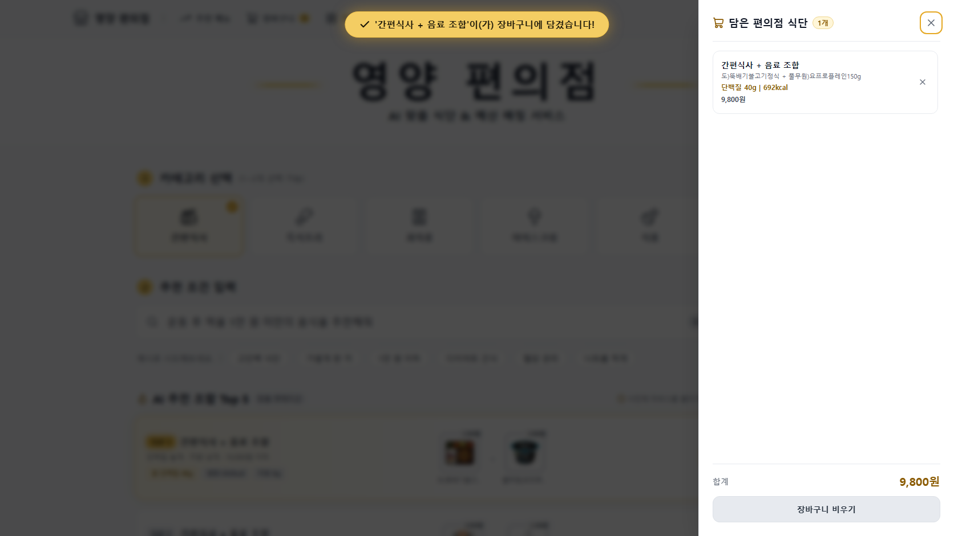
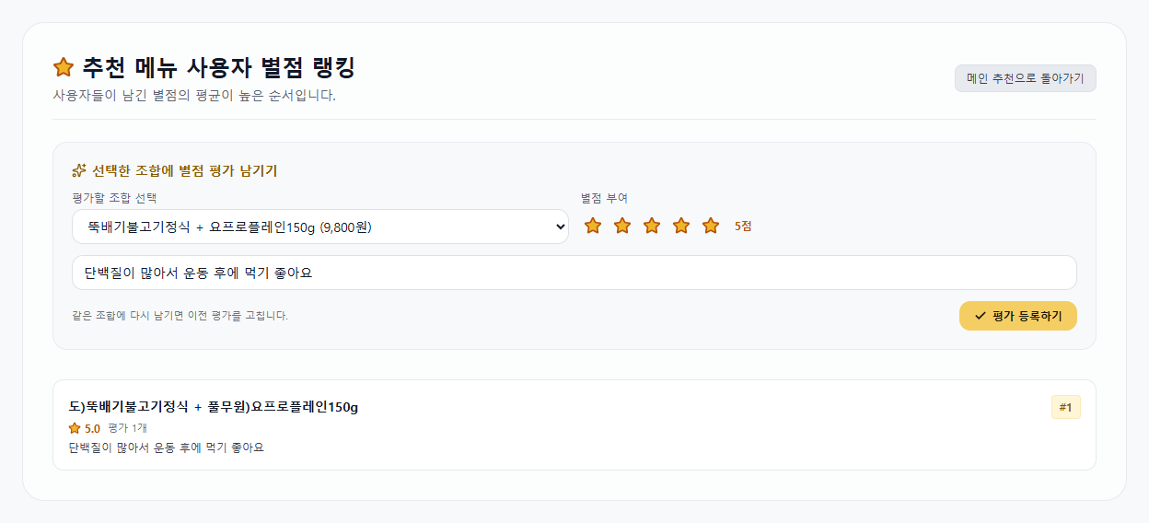
사용자 화면 흐름
04 | 프로젝트 수행 결과
1. 조건 입력
2. Top 5 결과
3. 영양정보 확인
카테고리를 고르고 평소 말투로 문장 입력
조합별 가격과 영양 합계 표시
상품 사진을 누르면 6대 영양정보 표시
흐름
조건 입력
→ Top 5 결과
→ 영양정보 확인
→ 장바구니 담기
→ 별점 남기기
4. 장바구니 담기
5. 별점 남기기
남긴 별점은 다음 추천 순위에 반영
조합을 담고 합계 금액 확인
추천 메뉴 탭에서 별점·한 줄 평, 랭킹 확인
37
Notes:
사용자가 실제로 보는 화면 순서입니다. 카테고리를 고르고 평소 말투로 문장을 입력하면 Top 5 조합이 가격과 영양 합계와 함께 나옵니다. 상품 사진을 누르면 6대 영양정보를 확인할 수 있고, 마음에 드는 조합은 장바구니에 담아 합계 금액을 봅니다. 마지막으로 추천 메뉴 탭에서 추천받은 조합에 별점과 한 줄 평을 남기면 랭킹에 올라가고, 이 별점은 다음 추천 순위에 반영됩니다. 앞 장에서 본 서버 처리가 실제 화면에서는 이렇게 보입니다.

Slide 38
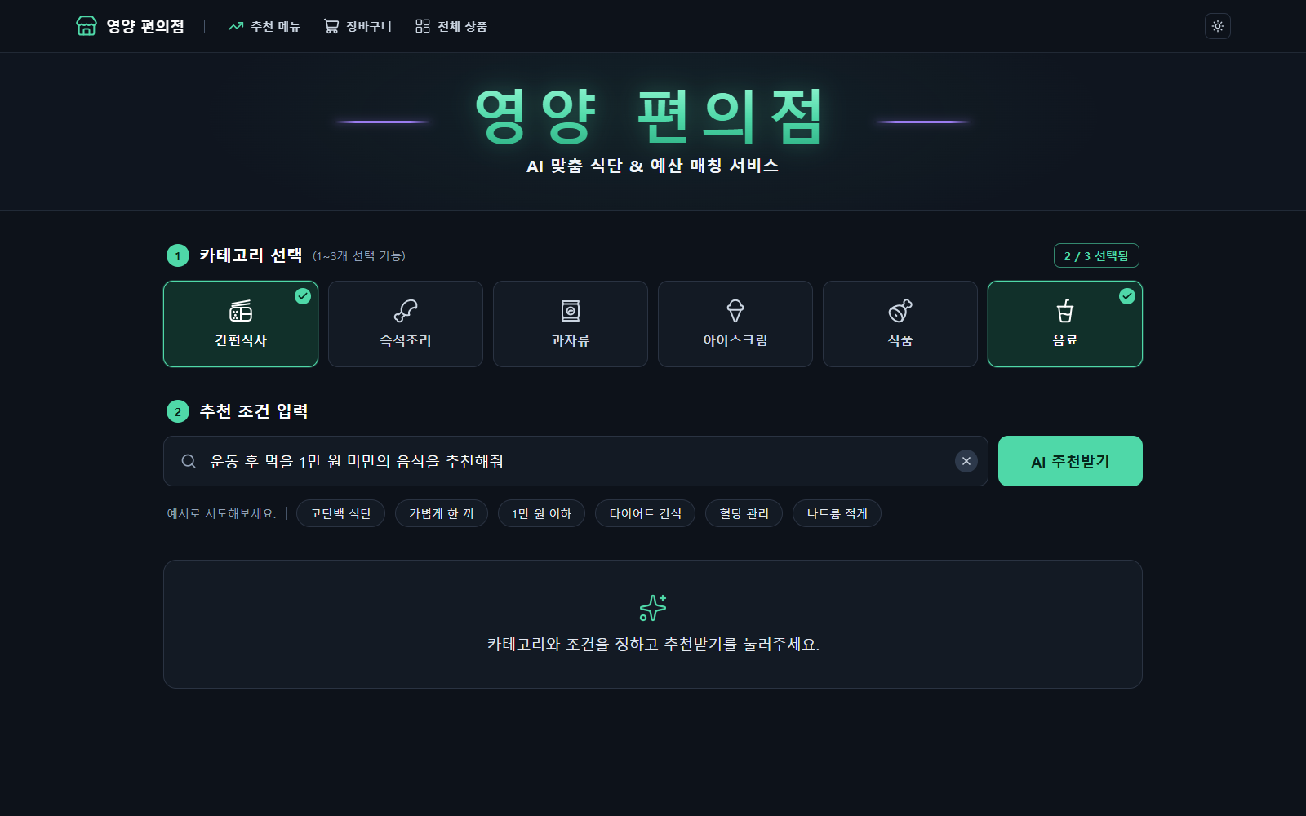
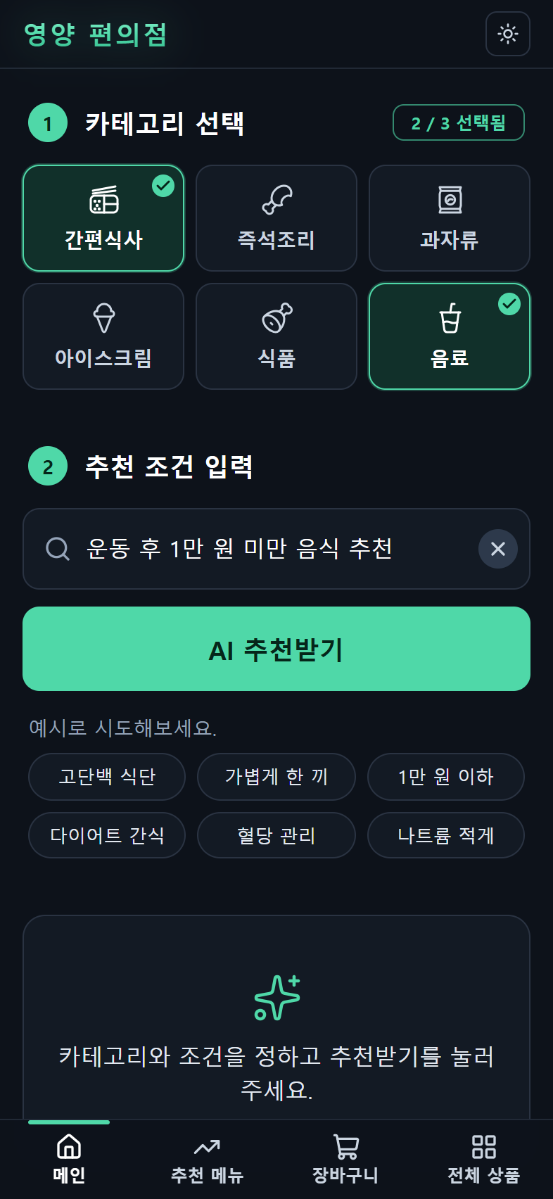
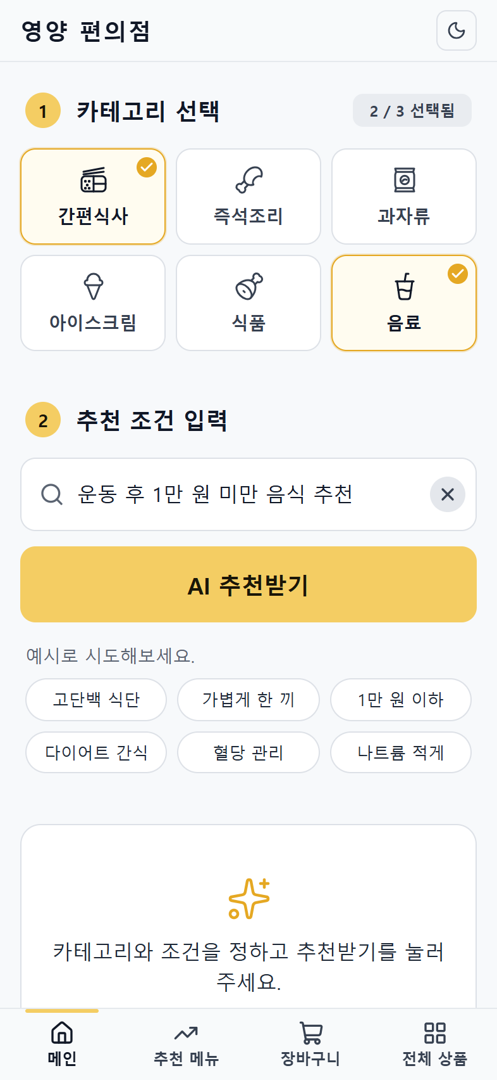
웹·모바일 화면 구성
04 | 프로젝트 수행 결과
다크 모드
기본 테마, 민트색 강조
화이트 모드
노란색 강조, 버튼 하나로 전환
38
Notes:
같은 첫 화면을 웹과 모바일, 다크와 화이트로 비교했습니다. 다크가 기본 테마이고 민트색으로 강조합니다. 화이트는 노란색으로 강조하며, CSS 변수로 색만 바꾸는 방식이라 버튼 하나로 전환되고 선택은 브라우저에 저장됩니다. 모바일은 아이폰 16 폭 기준으로 메뉴를 아래 4분할로 옮기고 카테고리를 두 줄로 배치했습니다.

Slide 39
05 | 자체 평가 의견
자체 평가 의견
잘한 점
아쉬운 점
개선 계획
서버 상태가 좋지 않은 환경에서도 측정 → 개선 순서를 지켜 완전 정답률을 14.4%에서 86.1%까지 끌어올림
자체 성공 기준 80%를 넘은 85.8%를 달성
시간 문제로 카테고리 선택까지 자연어로 처리하려던 계획을 구현하지 못하고, 화면에서 직접 고르는 방식으로 남김
같은 이유로 학습을 충분히 더 진행하지 못해, 모델 성능을 더 끌어올릴 여지가 남음
안정적인 서버 환경에서 카테고리도 문장 한 줄에서 함께 추출하도록 확장하고, 학습 데이터를 늘려 재학습
CU 외에 다른 편의점으로 영양 DB를 넓히고, 알레르기·건강 목적 같은 조건도 추가
39

Slide 40

05 | 자체 평가 의견
시연 영상
시연 영상 삽입 영역
(별도 첨부)
시연 시나리오
운동 후 먹을 1만원 미만의 음식을 추천해줘
오늘 날씨 어때?
500원으로 든든한 한 끼 추천해줘
내일 얼굴 안 붓게 짠 거 말고 야식 추천해줘
40

Slide 41
Q&A
문의 및 추가 논의
41

Slide 42
감사합니다
팀 아이넷 | 영양편의점

